Slide 1
الوحدة الثالثة:
العمل مع البرمجة

Slide 2
الدرس الأول
أساسيات سكراتش(scratsh)

Slide 3
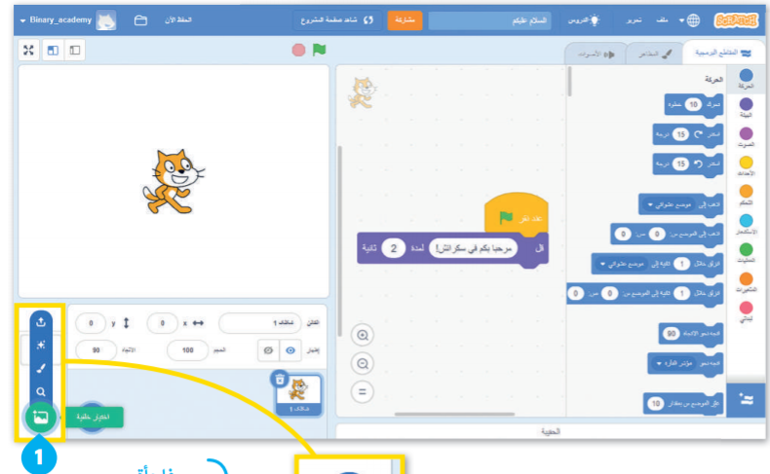
لتغيير خلفية المنصة:
اضغط على اختيار خلفية.

Slide 4
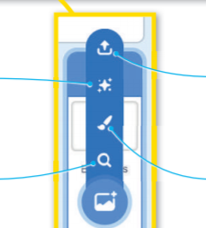
لتغيير خلفية المنصة:
تحميل خلفية تحميل صوت من حاسبك.
مفاجأة إضافة خلفية عشوائية من مكتبة الصوت.
اختيار خلفية
رسم إنشاء خلفية خاصة بك

Slide 5
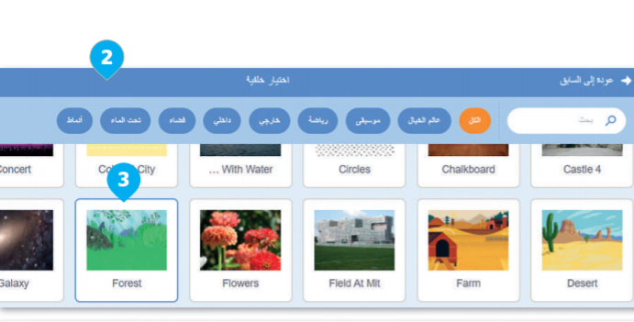
لتغيير خلفية المنصة:
2- ستظهر نافذة مكتبة صور الخلفية
3- اختر خلفية من المكتبة واضغط عليها

Slide 6
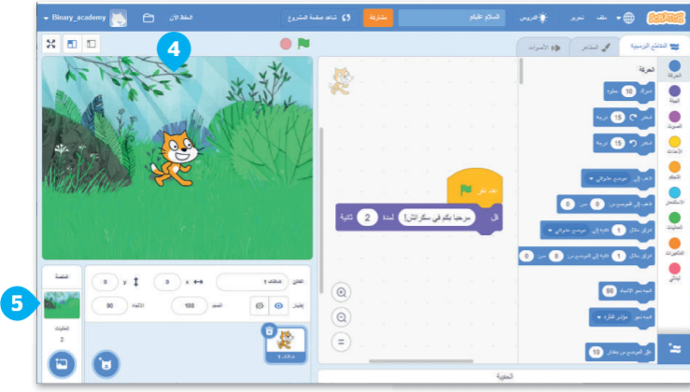
لتغيير خلفية المنصة:
4- ستتم إضافة الخلفية الجديدة إلى المنصة.
5-اضغط على صورة الخلفية ليتم فتح علامة تبويب الخلفية

Slide 7
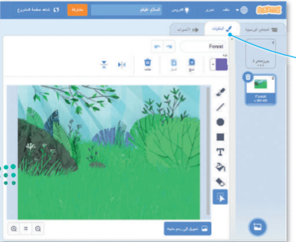
ضغط على علامة تبويب الخلفيات لتحرير الخلفية.

Slide 8
حفظ عملك
في إصدار سكراتش المتوفر عبر الإنترنت يتم حفظ عملك تلقائيًا. هناك عدة خيارات للحفظ من قائمة ملف.

Slide 9
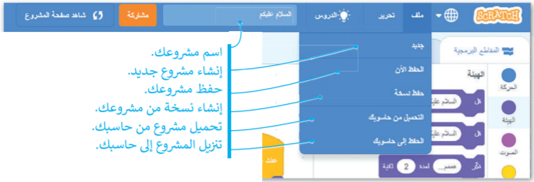

Slide 10
لنطبق معًا
تدريب 1

Slide 11
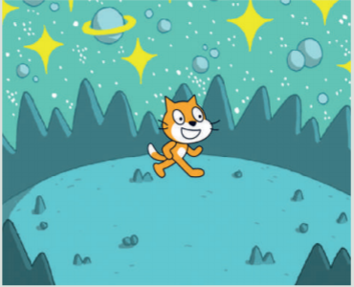
أنشئ مشروعًا جديدًا في سكراتش واجعله يبدو كما في الصورة.
قم بتحريك الكائن إلى منتصف المنصة قم بتسمية مشروعك "الفضاء" واحفظه

Slide 12
لنطبق معًا
تدريب 2

Slide 13
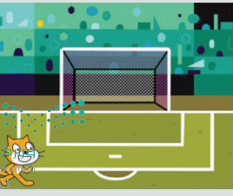
أنشئ مشروعًا جديدًا في سكراتش واجعله يبدو كما في الصورة.
قم بتحريك الكائن إلى الجانب الأيسر من ملعب كرة القدم قم بتسمية مشروعك "كرة القدم" واحفظ المشروع

Slide 14
لنطبق معًا
تدريب 3

Slide 15
اكتب خوارزمية تمثل الخطوات الواجب اتباعها لتنظيف أسنانك.
اكتب مثالًا على خوارزمية من حياتك اليومية.

Slide 16
الخوارزمية
الطريقة:
ضَعْ الفرشاة بزاوية 45 درجة مقابل اللثة
حرك الفرشاة ذهاباً وإياباً بلطف بتكرار قصير
استخدم رأس الفرشاة لتنظيف سطح الأسنان الأمامية متبعاً التنظيف العامودي
نظف لسانك بالفرشاة لإزالة البكتيريا وللمحافظة على نَفَسْ مُنْتَعِشْ

Slide 17
لنطبق معًا
تدريب 4

Slide 18
في المنصة الموجودة أدناە قمنا بتغيير الخلفية هل يمكنك تحديد أي خلفية تم استخدامها؟ .

Slide 19
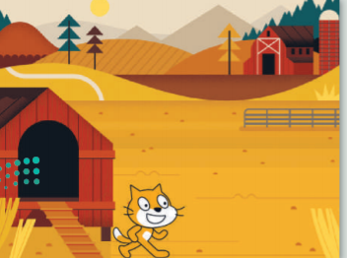
ما اسم الخلفية؟
أنشئ مشروعًا جديدَا بهذه الخلفية.
احفظ المشروع باسم مزرعتي.

